Slide 1
第七讲 数的表示
鲁斌
计算机系
Tel：7525252
Email：lubin@ncepu.edu.cn

Slide 2
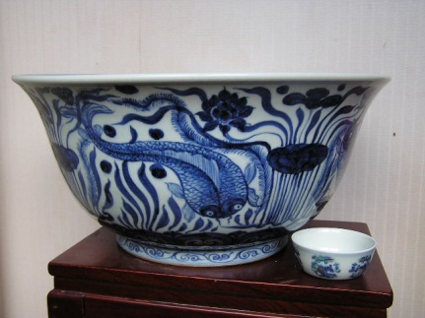

计算机中的数据表示
概念：
  数据：计算机加工的对象，其取值范围与精度要求以及数据类型都直接影响算法的选择、计算机硬件结构与组成。
  数据表示：计算机硬件能够直接识别的数据类型。如：定点数、浮点数等。
    定点计算机：早期的计算机只能表示定点数。机器也只有定点数的运算能力。
    浮点计算机：浮点数解决了定点属表示范围小的问题，机器也相应地增加了浮点运算的指令、运算部件以及相应的控制线路。

Slide 3
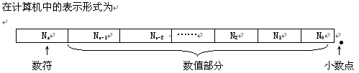
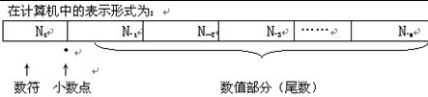
定点数表示
定点数是各种数据类型中最简单、最基本的一种数据表示，以二进制形式表示。约定机器中所有数据的小数点位置是固定不变的，小数点不再使用记号表示。分为带符号数和无符号数两种，小数和整数分开存储。
  定点小数格式：小数点位置固定在最高数据位的左边。任一定点小数表示成N=N_{s}·N₋₁N₋₂…N_{-m} 如：-.101
  对于二进制定点小数格式的数，如存储器位长（m+1）位，则可表示的数值范围为∣N︱≤1-2^{-m}
  定点整数格式：小数点固定在最低数据位的右边。定点整数表示式：N=N_{s}N_{n-1}N_{n-2} ……N₂N₁N₀ 如：-101.
  对于（n+1）位长存储器存储二进制定点整数，所表示数值范围为 ︱N︱≤2^{n} -1
Notes:
unsigned int

Slide 4
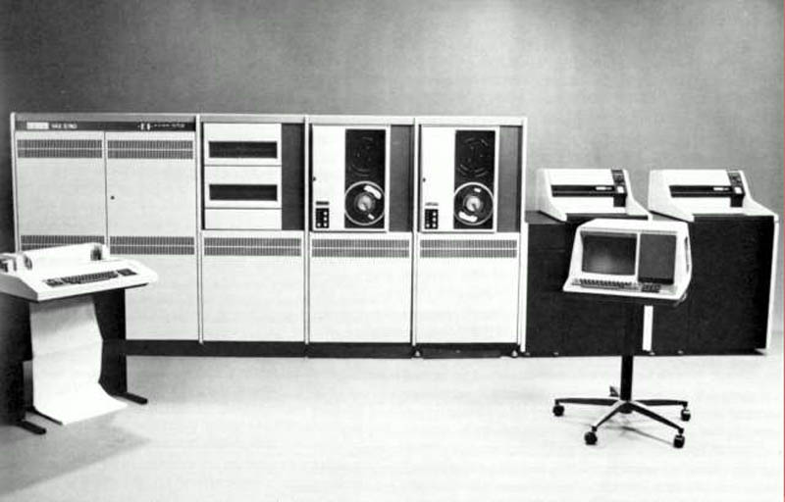
计算机中的数据表示
VAX-11系列机中多种定长数据表示
如：字节、字、双字
The VAX 11/780 1977.10

Slide 5


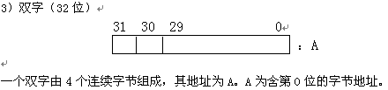
计算机中的数据表示
连续的8个二进制位，也是目前主流的存储器的基本单位。如：无符号整数的数值范围为0~(2⁸-1) 如：00000001
连续的两个字节组成。如：带符号位的数值表示范围为0~(2¹⁵-1)
Notes:
unsigned int

Slide 6

计算机中的数据表示
小知识：我们购买的硬盘明明是120GB，为何Windows仅仅显示有111.76GB。
  1字节(Byte）= 8位(bit)
  1K字节(KB,KiloByte) =1024字节
  1M字节(MB,MegaByte) =1024K字节
  1G字节(GB,GigaByte) =1024M字节
  1T字节(TB,TeraByte)=1024G字节
  1P字节（PB,PetaByte）=1024T字节
厂商标注K单位为1000，而操作系统K单位为1024。
厂标120GB，操作系统应该显示111.76GB
  120×10⁹÷(1024)³=111.76

Slide 7
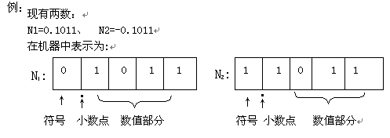
符号在计算机中表示
由于二进制机器数不容易直接用“+”或“-”符号写出，就需要寻找一种方法，将数的符号和数值通过统一的方法表示出来。
  符号:带符号数有正数、负数和零。而数字符号也只有两种状态：正号“+”和负号“-”，在二进制计算机中用一位二进制数来表示一个数的符号。规定用“0”表示正数符号，用“1”表示负数符号。
  真值:真实的数本身，如：N=-0.1101；
  机器数：机器中以编码形式表示的数，如：N=-0.1101的机器数为N=1.1101

Slide 8
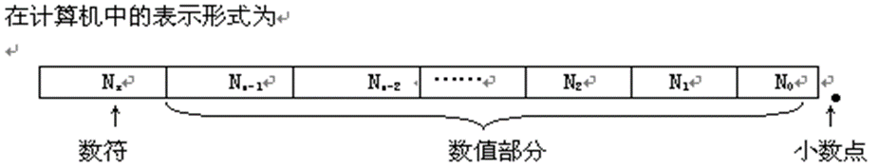
原码表示法
原码表示法是一种简单的机器数表示，它的数值按一般二进制表示，符号位用“0”表示“+”，用“1”表示“-”。
定点数原码表示，设n+1位存储器存储
  小数原码表示
  整数原码表示
X 0≤ X＜1
[X]_{原} =
1-X -1＜X≤0
X 0≤ X＜2^{n}
[X]_{原} =
2^{n} -X - 2^{n} ＜X≤0
n为有效数字位数

Slide 9

原码表示法
定点整数原码表示
  调研存储器的位数，以N位为例（计算题中若未给出存储位数，以所给原数转换为二进制后的有效位数+1作为存储位数）；
  首先将数转换成二进制，其中符号被忽略；
  如果二进制位数不足N-1，数左边补0，使总位数达到N-1位；
  调研数的符号，如果数字为正数，则在左边加0（使它变为N位），如果是负数则在左边加1（使它变为N位）。
如：将X=+7存储在8位单元中,求[X]_{原}
（7）₁₀=（111）₂
（111）₂=（0000111）₂
（0000111）₂=（0,0000111）₂
0
0
0
0
0
1
1
1
则[X]_{原}= 0,0000111
练习：1、存储器八位： X=+7，求[X]_{原}
2、X=-9，求[X]_{原}
0,0000111
1,1001

Slide 10
原码表示法
定点小数原码表示
  调研存储器的字长，以N位为例（计算题中若未给出字长，以所给原数转换为二进制后的位数+1作为字长）；
  首先将数转换成二进制，其中符号被忽略；
  如果小数点右边二进制位数不足N-1，数右边补0，使其总位数达到N-1位；
  调研数的符号，如果数字为正数，则在左边加0（使它变为N位）。如果是负数则在左边加1（使它变为N位）
如：将X=-0.6875存储在8位单元中，求[X]_{原}
（0. 6875）₁₀=（0.1011）₂
（ 0.1011 ）₂=（0.1011000）₂
（ 0.1011000 ）₂=（ 1.1011000）₂
1
1
0
1
1
0
0
0
.
[X]_{原}= 1.1011000
练习：1、存储器八位：X=+0.375，求[X]_{原}
2、X=-0.25，求[X]_{原}
0.0110000
1.01

Slide 11
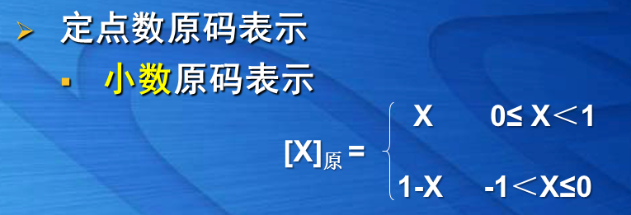
原码的性质—以小数为例
性质1，数值的正负与原码的关系
  若X=+0.X₁X₂…X_{n} 则[X]_{原} =0.X₁X₂…X_{n}，0≤[X]_{原}= X <1
  若X=-0.X₁X₂…X_{n}则[X]_{原} =1-X=1-(-0.X₁X₂…X_{n})=1.X₁X₂…X_{n} ，
  1≤[X]_{原}= 1-X <2
  以上表明：X为正数时， [X]_{原}就是他自己； X为负数时，[X]_{原}将其小数点左边的数用1表示，小数点右边的各位表示数值大小，与真值表示一样。
性质2，原码的符号位与真值正负关系：设[X]_{原}= X₀.X₁X₂…X_{n}
  当X₀=0时，0 ≤[X]_{原}< 1， 所以0≤X=[X]_{原}<1
  当X₀=1时，1 ≤ [X]_{原}<2， 所以-1< X=1-[X]_{原} ≤ 0
  以上表明：原码表示中X₀为符号位， X₀=0时， [X]_{原}的真值为正数； X₀=1时， [X]_{原}的真值为负数。原码表示实际上是符号位X₀加上真值的绝对值，即[X]_{原}=X₀+∣X∣。

Slide 12
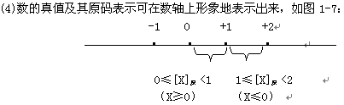
原码的性质--以小数为例
(3)真值0在原码表示中有两种形式，即
  [+0]_{原}=0.000……00
  [-0]_{原}=1.000……00 ；

Slide 13

原码的特点
原码表示通俗易懂；
与真值间转换很简单；
对于正数的加法可直接进行；
进行负数的加法不可直接进行；
  假设存储器位长为8位
  ( 1 )₁₀ + ( -1 )₁₀ = ( 0 )₁₀
  (0,0000001)_{原}+(1,0000001)_{原}=(1,0000010)_{原}=( -2 )₁₀显然不正确.

Slide 14
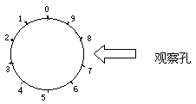
补码表示法
解决原码中负数不可以直接相加问题---补码
可否将加上一个负数转变为加上一个与该数某种关系正数
  借鉴机械轮计数器，顺时针转动代表加，逆时针转动代表减。
  8+（-4）=？
  8+（-4）=8-4=4
  8+（-4）=8+6=14=4（mod 10）
  6与（-4）存在着一个关系，这个关系是6-（-4）=6+4=10（是一个数字轮不能表示的数值）正数4在模10上的补数6，就是负数（-4）对于模数10的补码，(-4)和它的补码6是同余关系。-4=6（mod 10）
  负数用对某模数的补码来代替之后，可以不管数的符号而直接相加，所得结果丢掉大于模数的部分就是正确的结果。
  负数的补码：（-4）_{补}=10+(-4)
  （x）_{补}=模数+x
Notes:
这里的10是十进制，不是二进制

Slide 15
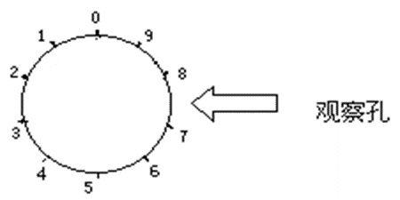

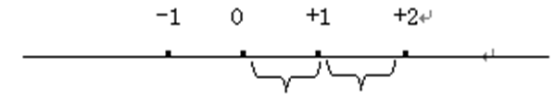
补码表示法
对于二进制小数来说，考虑到小数点左边的符号位相当于数值1；因此选用模数为2，即二进制10.00……0。
定义如下：
X （0≤X <1），
[X]_{补}=
2+X （-1 ≤X<0），
与原码不同，补码的0只有一个；
[-1]_{补}=10.00+（-01.00）=1.00，因此补码能够表示的最小负数为-1
6=10+（-4）
（x）_{补}=模数+x

Slide 16
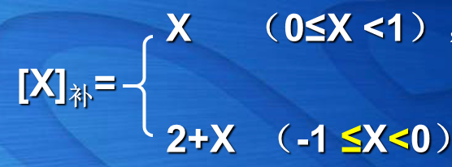

补码表示法
例如：
X=+0.1011，
[X]_{补}=0.1011
X=-0.1011，
[X]_{补}=10.0000+（-0.1011）=1.0101
练习：1、X=+0.11，求[X]_{补}
2、X=-0.10111，求[X]_{补}
0.11
1.01001

Slide 17
整数的补码表示
（2）整数补码：设字长n+1位，整数补码定义如下：
x 0≤x<2^{n}
[x]_{补} =
2^{n+1} + x -2^{n}≤x<0 n为有效位数
例如：将X= (-9)₁₀用补码表示在8位存储器中，求[X]_{补}
6=10+（-4）
（-9）₁₀=（-1001）₂
则[X]_{补}=(100000000)₂+(-0001001) ₂=(1,1110111)₂

Slide 18

一目了然的补码表示法
补码表示法：以小数为例，根据补码定义，正数的补码就是其本身，负数X的补码[X]_{补}=2+X；
设X=-0.X₁X₂X₃﹒﹒﹒X_{n};
[X]_{补} =10.0000﹒﹒﹒0+(-0.X₁X₂X₃﹒﹒﹒X_{n})
=1.1111﹒﹒﹒1+0.0000﹒﹒﹒01-0.X₁X₂X₃﹒﹒﹒X_{n}
=1.X₁X₂X₃﹒﹒﹒X_{n}+0.0000﹒﹒﹒01
[X]_{补}=1.X₁X₂X₃﹒﹒﹒X_{n}+2^{-n}
由此表明负数的补码，即符号位为1，其余各位是真值各位取反（把0变成1，把1变成0）在末尾+1。
已知二进制数X=-0.1011 利用取反加法求[X]_{补}
[X]_{补}=1.0100+0.0001=1.0101

Slide 19
数的补码表示法-小数
调研存储器的长度，以n+1位为例（题中若未给出存储器长度，以所给真值转换为二进制后的位数+1作为存储器长度） ；
将数转换成二进制，符号被忽略；
如果小数点右侧二进制位数不到n位，在小数最右侧补0至n位；
如果符号为正，将第n+1位置0，其他位不需要再作变动。如果符号为负，将第n+1位置1，将除符号位外的每个位取反（把0变成1，把1变成0），末位再加1；
将X₁=+0.25 、X₂=-0.25用补码表示在8位存储器，求[X₁]_{补、} [X₂]_{补}
0.25=（0.01）₂
（0.01）₂=（0.0100000）₂
[X₁]_{原}=0.0100000
因为X₁ >0,所以 [X₁]_{补}=[X₁]_{原}= 0.0100000
[X₂]_{原}=1.0100000
因为X₂ <0,所以 [X₂]_{补}= (1.1100000)₂
0
0
1
0
0
0
0
0
1
1
1
0
0
0
0
0

Slide 20
数的补码表示法-整数
调研存储器的长度，以n+1位为例（题中若未给出存储器长度，以所给真值转换为二进制后的位数+1作为存储器长度） 。
将数转换成二进制，符号被忽略。
如果二进制整数位数不到n位，为数在左侧补0，至n位
如果符号为正，将第n+1位置0，其他位不需要再作变动。如果符号为负，将第n+1位置1，将除符号位外的每个位取反（把0变成1，把1变成0），末位再加1。
将X₁=+(7)₁₀ 、X₂=-(7)₁₀用补码表示在8位存储器中，求[X₁]_{补、} [X₂]_{补}
（7）₁₀=（111）₂
（111）₂=（0000111）₂
[X₁]_{原}=(0,0000111)₂
因为X₁ >0,所以 [X₁]_{补}=[X₁]_{原}= (0,0000111)₂
[X₂]_{原}=(1,0000111)₂
因为X₂ <0,所以 [X₂]_{补}= (1,1111001)₂
0
0
0
0
0
1
1
1
1
1
1
1
1
0
0
1

Slide 21

数的补码表示法
练习：
  X=-12,Y=+23存储在8位存储单元中，求[X]_{补、}[Y]_{补}
  X=+0.1001B、 Y=-0.75存储在8位单元中，求[X]_{补 、} [Y]_{补}
[X]_{原}=1,0001100 [Y]_{原}=0,0010111
[X]_{补}=1,1110100 [Y]_{补}=0,0010111
[X]_{原}=0.1001000
[X]_{补}=0.1001000
[Y]_{原}=1.1100000
[Y]_{补}=1.0100000

Slide 22
补码表示的计算
存储器字长为8位时
(1)₁₀-(1)₁₀=(1)₁₀+(-1)₁₀=(0)₁₀
(0,0000001)_{补}+(1,1111111)_{补}= (10,0000000)_{补}=(0)₁₀
正确
(1)₁₀-(2)₁₀=(1)₁₀+(-2)₁₀=(-1)₁₀
(0,0000001)_{补}+(1,1111110)_{补}=(1,1111111)_{补}=(-1)₁₀
正确

Slide 23
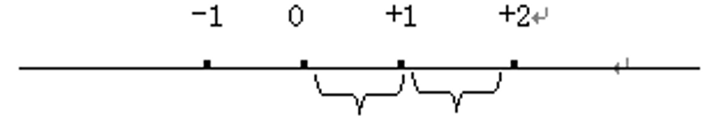
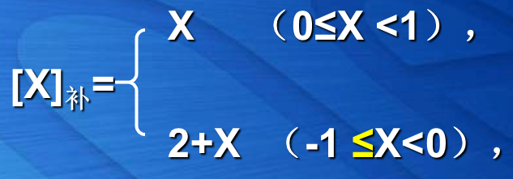

补码表示的计算
采用补码表示的任意正负数X，Y直接相加，是否直接得出其和数的补码表示呢？以小数为例，从补码定义出发加以证明。
  (1)设X>0，Y>0: [X]_{补}+ [Y]_{补}=X+Y=[X+Y]_{补}
  (2)设X>0，Y<0：[X]_{补}=X , [Y]_{补}=2+Y
    [X]_{补}+ [Y]_{补}=X+2+Y 两种情况：
    若0≤X+Y<1，则2≤2+X+Y<3必然产生丢失模数2，（定点机规定）
    则[X]_{补}+ [Y]_{补}=2+X+Y-2=X+Y=[X+Y]_{补}（mod 2）；
    若-1≤X+Y<0则1≤2+X+Y<2不会产生2的丢失，
    [X]_{补}+ [Y]_{补}=2+X+Y=[X+Y]_{补}（mod 2）。

Slide 24
补码表示的计算
(3) 设X<0，Y<0:根据补码定义有：
  [X]_{补}=2+X [Y]_{补}=2+Y [X]_{补}+[Y]_{补}=2+X+2+Y=4+X+Y
  因为-1≤X+Y<0,所以3<4+X+Y<4 必产生2的丢失;
  所以[X]_{补}+[Y]_{补}=4+X+Y-2=2+X+Y=[X+Y]_{补}(mod 2)
综上所述，不论相加两数的真值X和Y是正是负，只要把它们表示成相应的补码形式，直接按二进制规则相加，其结果就是应得和的真值的补码，即
[X+Y]_{补}=[X]_{补}+[Y] _{补}。
例：X=+0.1011,Y=-0.1011，求[X+Y]_{补}
[X]_{补}=0.1011, [Y]_{补}=1.0101
[X+Y]_{补}= [X]_{补}+[Y]_{补}=0.0000

Slide 25
补码的性质
1)符号位与真值的正负关系，一个数的补码表示中， X₀=0时，表示这个数的真值X是正数； X₀=1时，表示这个数的真值X是负数。
2)真值0的补码有唯一表示 。
  以四位存储字长的整数为例
  +0→0,000
  -0→-000→10000+(-000)=10000=0,000
3)[X]_{补}=模数×X₀+X，以小数为例，[X]_{补}=2X₀+X
  当X≥0时，X₀=0，2X₀+X=X=[X]_{补}
  当X<0时， X₀=1，2X₀+X=2+X=[X]_{补}

Slide 26
补码的性质
4)由[X]_{补}求真值X:以小数为例
  当X≥0时，真值X=[X]_{补} ；
  当X<0时，设补码为[X]_{补}=X₀.X₁X₂﹒﹒﹒X_{n}
  根据性质3：[X]_{补}=2X₀+X，X= [X]_{补}-2X₀
n
  X=X₀.X₁X₂﹒﹒﹒X_{n}-2X₀=-X₀+ =-1+0.X₁X₂﹒﹒﹒X_{n}
∑X_{i}2^{-i}
i=1
  =-(1-0.X₁X₂﹒﹒﹒X_{n})
  =-(0.11﹒﹒﹒1+0.00﹒﹒﹒1-0.X₁X₂﹒﹒﹒X_{n})
  =-(0.X₁X₂﹒﹒﹒X_{n}+0.00﹒﹒﹒1)
  X为负数时真值X等于符号位为“-”，数值部分为补码的数值部分取反末位加1。
  如：已知 [X]_{补}=1.1011,则X=-0.0100+0.0001=-0.0101
  练习：已知 [X]_{补}=1.0010,则X=
  -0.1110

Slide 27
补码的性质
1
5)由[X]_{补}求[ X]_{补}：
    设补码为[X]_{补}=X₀.X₁X₂﹒﹒﹒X_{n}
    由性质3 [X]_{补}=2X₀+X可得X=[X]_{补}-2X₀
2
n
    X=X₀.X₁X₂﹒﹒﹒X_{n}-2X₀=X₀+0.X₁X₂﹒﹒﹒X_{n}-2X₀=-X₀+
∑X_{i}2^{-i}
i=1
1
1
1
n
1
1
n
n
    X=- X₀+ =-X₀+ X₀+ =-X₀+
∑X_{i}2^{-i}
∑X_{i}2^{-i}
∑X_{i}2^{-(i+1)}
2
2
2
i=1
2
2
i=1
i=0
1
1
n
n
    由性质3 [ X]_{补}=2X₀+ X=2X₀-X₀+ =X₀+
∑X_{i}2^{-(i+1)}
∑X_{i}2^{-(i+1)}
2
2
i=0
i=0
    ≈X₀.X₀X₁X₂﹒﹒﹒X_{n-1}
符号位保持不变，[X]_{补}的各数位右移一位之后，小数点后空出的一位总是用X₀去补充。[X]_{补}和[ ]_{补}位数应当相同被右移的最末位需舍弃。
1
2
  [X]_{补}=0,1001，求[ X]_{补}=
  [X]_{补}=1,1001，求[ X]_{补}
1
  0,0100
  1,1100
2
1
  =
2

Slide 28
补码的性质
6)补码的0只有一个，此可以用1.0000…表示-1
  1,00…0表示-2^{n}，32位int类型,可表示范围: [-2³¹, 2³¹-1]
7)[X]_{原}和[X]_{补}的关系,以小数为例：
  由原码、补码定可知，正数的原码和补码相同；
  对于负数设X=-0.X₁X₂X₃﹒﹒﹒X_{n}; [X]_{原}=1.X₁X₂X₃﹒﹒﹒X_{n}
[X]_{补}=1.X₁X₂X₃﹒﹒﹒X_{n}+2^{-n}
  表明负数的补码等于原码除符号位外各位取反+1
  根据性质4可得真值X数值部分等于补码除符号位外各位取反+1，符号为负号。
  因此原码等于补码除符号位外各位取反+1。
  已知[X]_{原}=1.0110 则[X]_{补}=1.1010
  已知[X]_{补}=1.0010 则[X]_{原}=1.1110
  已知[X]_{原}=1.1111 求[X]_{补}=
  已知[X]_{补}=1.1010 求[X]_{原}=
  1.0001
  1.0110

Slide 29

补码的性质
8)由已知[X]_{补}求[-X]_{补},以小数为例:
  若X>0,设[X]_{补}=0.X₁X₂X₃﹒﹒﹒X_{n};[X]_{原}=0.X₁X₂X₃﹒﹒﹒X_{n}
  [-X]_{原}=1.X₁X₂X₃﹒﹒﹒X_{n}
[-X]_{补}=1.X₁X₂X₃﹒﹒﹒X_{n}+2^{-n}
  若X<0,设[X]_{补}=1.X₁X₂X₃﹒﹒﹒X_{n};
[X]_{原}=1.X₁X₂X₃﹒﹒﹒X_{n}+2^{-n}
因为-X>0 所以 [-X]_{原}=0.X₁X₂X₃﹒﹒﹒X_{n}+2^{-n}
[-X]_{补}=0.X₁X₂X₃﹒﹒﹒X_{n}+2^{-n}
  对于任何正负数X，通过对[X]_{补}连同符号一起取反末位+1即可得到[-X]_{补}；
  例：已知[X]_{补}=1.0111 求[-X]_{补}=0.1001
  练：已知[X]_{补}=0.0100 求[-X]_{补}
  =1.1100

Slide 30


